Slide 1

DigI-VET
Project number: 2018-1-DE02-KA202-005145
IO4
Lehrkräfte Modul 4 –
Die Notwendigkeit der Digitalisierung in der
heutigen Arbeitswelt und Einblicke in zukünftige
Entwicklungen.
DigI-VET - FOSTERING DIGITISATION AND INDUSTRY 4.0 IN
VOCATIONAL EDUCATION AND TRAINING
The European Commission support for the production of this publication does not constitute
an endorsement of the contents which reflects the views only of the authors, and the Commission cannot be
held responsible for any use which may be made of the information contained therein

Slide 2
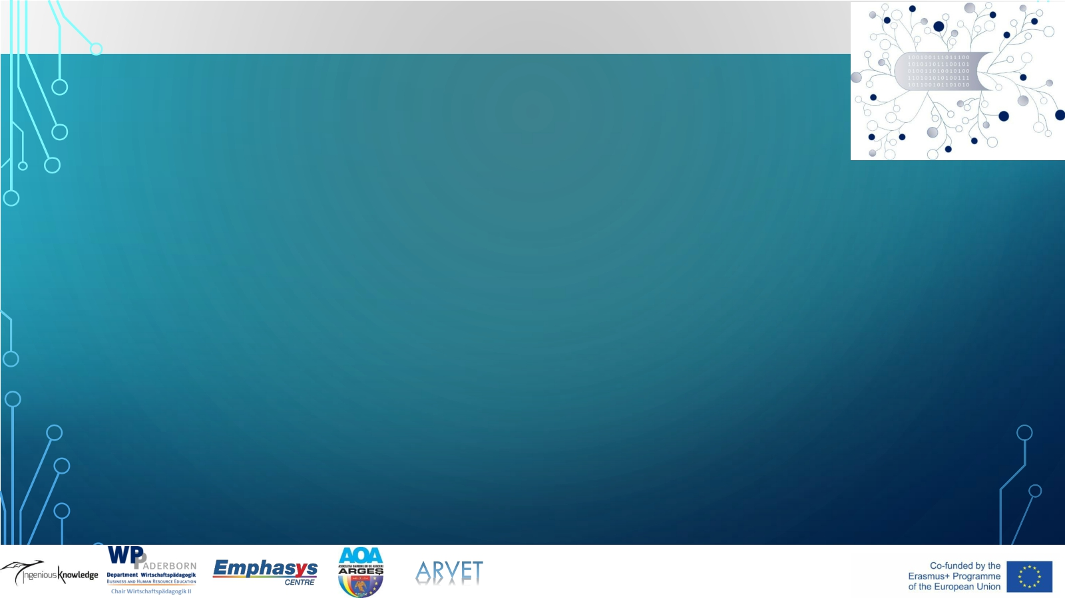
Agenda
Die Notwendigkeit der Digitalisierung in der heutigen Arbeitswelt
1.1 Industrie
1.2 Bildung
1.3 Aufgaben
2. Einblicke in zukünftige Entwicklungen
2.1 Supervision in die Zukunft
2.2 Aufgaben

Slide 3
Die Notwendigkeit der Digitalisierung in der heutigen Arbeitswelt

Slide 4
Die Notwendigkeit der Digitalisierung in der heutigen Arbeitswelt
1. Industrie
Wenn wir uns die Geschichte ansehen, sehen wir, wie sie sich in Bezug auf die 4. industrielle Revolution Geschichte wiederholt: der technologische Fortschritt des modernen 21. Jahrhunderts hat mit zahlreichen Innovationen dazu beigetragen! Dies fordert die Bildung als auch die Industrie heraus
Wir müssen betonen, dass die Digitalisierung die Industrie beeinflusst, indem sie sie kosteneffizient macht. Gleichzeitig besteht die Gefahr, dass die Technologie die menschlichen Arbeitskräfte übernimmt.
Trotz der unbestreitbaren Vorteile der Digitalisierung besteht das Hauptdilemma der Industrie und der Digitalisierung in der Aufrechterhaltung der menschlichen Arbeitskräfte

Slide 5
Die Notwendigkeit der Digitalisierung in der heutigen Arbeitswelt
1. Industry
„Ich glaube, angesichts der neuen Technologien wird die Menschheit sie nutzen können, um uns zu helfen“ - sagte Ren Zhengfei, CEO von Huawei, während der Tech-Sitzung über die 4. industrielle Revolution in Davos.
Intelligente Produkte werden überall zu finden sein, von intelligenter Kleidung, Uhren und Telefonen bis hin zu intelligenten Maschinen und Ausrüstungen, Gebäuden und intelligenten Städten.
Aktuelle Statistiken zeigen, dass das Problem nicht dadurch entsteht, dass Roboter oder Maschinen die menschliche Arbeit verändern, sondern dass Einzelpersonen nicht über die erforderlichen Fähigkeiten verfügen, um die komplexen Maschinen zu bedienen.
5

Slide 6
Die Notwendigkeit der Digitalisierung in der heutigen Arbeitswelt
2. Bildung
Nach Angaben der Europäischen Kommission werden im IKT-Sektor (Informationstechnologie) rund 756.000 offene Stellen nicht besetzt sein. Diese Zahlen zeigen einen signifikanten Einfluss von Schulungen, um die erforderlichen Fähigkeiten für die Arbeit mit neu eingeführten Technologien bereitzustellen. Somit würde die Anzahl der freien Stellen sinken.
6

Slide 7
Die Notwendigkeit der Digitalisierung in der heutigen Arbeitswelt
2. Bildung
Die neuen Technologien wirken sich nicht nur auf die Schüler aus, sondern auch auf die Lehrer. Nicht alle Lehrer sind geschult und qualifiziert, um Technologien erfolgreich einsetzen zu können. Es braucht Zeit, um eine Reihe von Unterrichtsmethoden zu transformieren. Häufig können technische Fehler, wie Internetverbindungsprobleme auftreten, die zu Lern- und Lehrschwierigkeiten führen.
7

Slide 8
Die Notwendigkeit der Digitalisierung in der heutigen Arbeitswelt
2. Bildung
Es ist wichtig, dass die jüngere Generation von Anfang an die neuen Technologien herangeführt wird, um entsprechende Kompetenzen zu erwerben
Das Hinzufügen digitalisierter Quellen zum Lernprozess erhöht die Produktivität: Es macht Dokumente zugänglicher, verkürzt die Lernzeit und erhöht die Effizienz.
Die Universität von Durham liefert folgende Forschungsergebnisse: Lehrmethoden sollten nicht durch digitale Technologien (einfach) ersetzt werden. Vielmehr werden bessere Ergebnisse erzielt, wenn die SchülerInnen in bestimmten Zeiträumen neue Technologien einsetzen.

Slide 9
Die Notwendigkeit der Digitalisierung in der heutigen Arbeitswelt
2. Bildung
Achtung!
Neue Technologien sollten wie eine Art Tool genutzt werden und nicht als Alternative für die Lehre. Der Lehrer und der traditonelle Präsenzunterricht können so NICHT ersetzt werden.
Eine genaue Abstimmung zum Präsenzunterricht ist hier besonders wichtig, wie auch eine genaue didaktische Ausgestaltung!

Slide 10
Die Notwendigkeit der Digitalisierung in der heutigen Arbeitswelt
Zusammenfassung:
Wenn die Arbeitskräfte mit den Fähigkeiten ausgestattet sind, die für den Einsatz der Technologie erforderlich sind, werden wir uns in unserer Gesellschaft insb. in unserem Sozialen- und Arbeitsverhalten grundlegend verändern.

Slide 11
Die Notwendigkeit der Digitalisierung in der heutigen Arbeitswelt
Aufgabe
Schauen Sie das nachfolgende Video, dass sie digitale Transformation in Schweden zeigt.
Bitte machen Sie sich hierzu Notizen. Was fällt Ihnen besonders positive auf, was negativ?
Aufage
https://dl-mail.ymail.com/ws/download/mailboxes/@.id==VjN-yg8Wn-tmEHPwMwDVids6ETwRId_7tmO5f6d8tdJVLiuw8d1DfQwatJjYTaZNo-VHBmBxuc2UTjmHlmQVvjcwMQ/messages/@.id==AIkibN94PsahXq57YArdQFW2UjQ/content/parts/@.id==2/raw?appid=YMailNodin&ymreqid=9b29e981-164d-7380-1c55-020000019800&token=zitEzqOML3j84e6ealFTT5U7-km5qEQF52lp7AcCuBac0ZENuxotU1td8JhDzjr31-3oFZzDwpUNsBbpYEwEHVpN9cVZpwKi1m5WgdmxenEaXYsR4RvwvgV3QYEmzl84

Slide 12
2. Einblicke in zukünftige Entwicklungen
12

Slide 13
2. Einblicke in zukünftige Entwicklungen
Ähnlich bereits etablierter Innovationen, ist die Welt der Online
Technologien mit bestimmten Widersprüchen und
unvorhergesehenen Umständen verbunden.
So steht einerseits die Internet und Medienaffinität von Kindern
weit oben in der Bildungsagenda, wird aber gelichzeitig mit dem
Wunsch vieler Eltern „eine Medienfreie Erziehung“ tangiert.

Slide 14
2. Einblicke in zukünftige Entwicklungen
Eine weitere Behinderung der zukünftigen Entwicklung von Bildung,
ist die Diskrepanz zwischen der Geschwindigkeit der Digitalisierung der Bildungsressourcen und dem eigentlichen Bildungsprozess (dieser ist sehr langsam).
14

Slide 15
2. Einblicke in zukünftige Entwicklungen
In der Diskussion über das Phänomen der Digitalisierung ist zu
Beachten, dass verschiedene Analysten und Prognoseexperten
(meist britische, einschließlich Tim Berners-Lee - einer der Erfinder
des World Wide Web (Stuart, 2014)) den Übergang des
Bildungsprozesses in die digitale, als Wendepunkt in der
Bildungsgeschichte sehen.
15

Slide 16
2. Einblicke in zukünftige Entwicklungen
Hierzu die EU 2020-Strategie zur Entwicklung des
Bildungswesens "DigEduPol":
Hauptziel ist die Integration digitaler Technologien in die
(Bildungs-) Prozesse, so dass sie Hand in Hand gehen - sowohl
im Unterricht in bestimmten Fächern und mit schulischem
Bildungsprozess im Allgemeinen.

Slide 17
2. Einblicke in zukünftige Entwicklungen
The future will be about pairing the artificial intelligence of computers with the cognitive, social and emotional capabilities of humans, so that we educate first-class humans, not second-class robots” — OECD, Trends Shaping Education report.

Slide 18
2. Einblicke in zukünftige Entwicklungen
Die Aktivitäten im Klassenzimmer der Zukunft werden kein typisches Bild eines Lehrers vor seinen Schülern darstellen, der an Schreibtischen sitzt, die in perfekten Reihen angeordnet sind. Die Einführung digitaler Innovations-technologien wird nicht nur die Unterrichtsform und die Lehrmittel verändern, sondern auch ihre Umwelt als solche.
Daher sollte das Klassenzimmer der Zukunft kein Ort des Wissenstransfers sein, sondern ein Ort der Investition in den Geist der Schüler,
der sich auf Kreativität und Innovation konzentriert und nicht auf die Wiederholung von vorgefertigten Meinungen oder mechanischen Antworten auf Testfragen.
18

Slide 19
2. Einblicke in zukünftige Entwicklungen
1. Klassenzimmer 2.0
Das Klassenzimmer der Zukunft wird sich auf das selbstzentrierte und individuelle Lernen und Lehren konzentrieren.
2. Künstliche Intelligenz in der Bildung
Sollte sich auf den Lernstand der schüler richten, was er bereits erlernt hat und wo noch Potenzialle stecken. An diesen Stellen wird dann angeknüpft!
19

Slide 20
2. Einblicke in zukünftige Entwicklungen
3. Chatbots
auch schnell zu einem
grundlegenden Instrument in der
Ausbildung der nächsten Generation.
4. Video Lernen
Virtual Reality (VR), Videoaufnahmen oder Online Lektionen, E-Portfolios und andere Formen interaktivenLehren- und Lernens
20

Slide 21
2. Einblicke in zukünftige Entwicklungen
Bildung und Digitalisierung
Grundschulen
Vorschule
Weiterführende Schulen
Berufsbildende Schulen
21

Slide 22
2. Insights into future developments
Der Digitalisierungsprozess hat bereits begonnen und die technologischen Fortschritte sind nicht aufzuhalten. Diese Veränderungen nehmen Einfluss auf alle Lebensbereiche, nicht zuletzt insbesondere in der Bildung, der Lehre und dem individuellen Lernprozess.
Bereits heute trägt dieser Fortschritt zur Verbesserung der Bildung bei!

Slide 23
2. Einblicke in zukünftige Entwicklungen
Aufgabe
Aufagen
Bitte beantworten Sie die
nachfolgenden H5P Aufgaben!
23

Slide 24
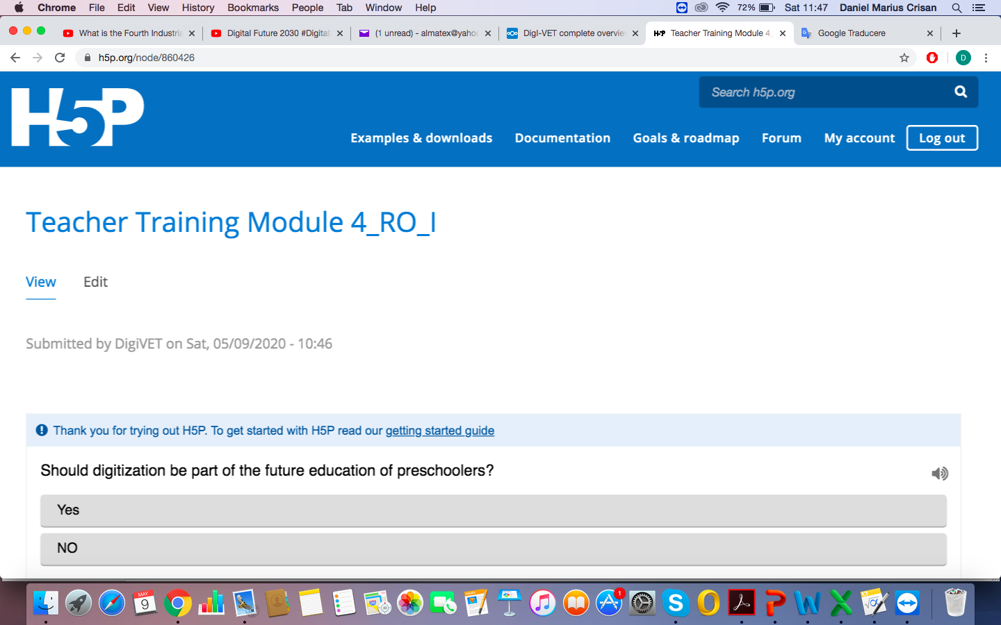
Aufgaben
Aufagben
24

Slide 25
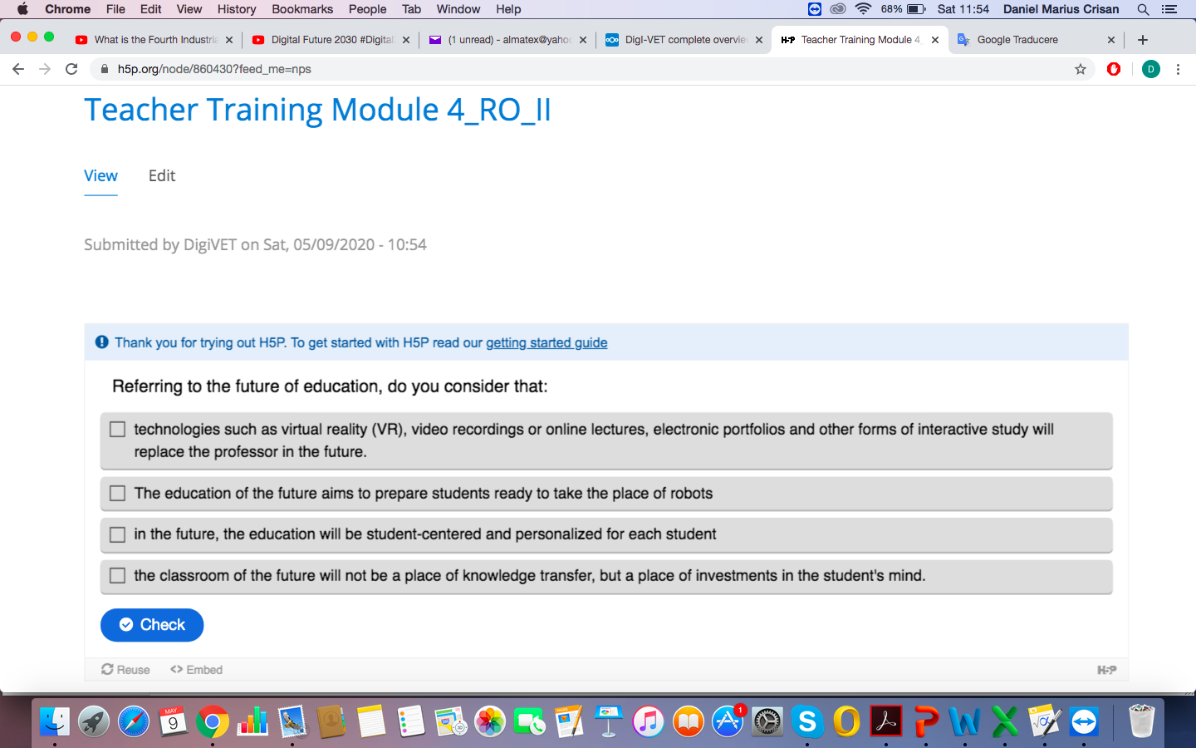
Aufagben
Aufagen
25

Slide 26
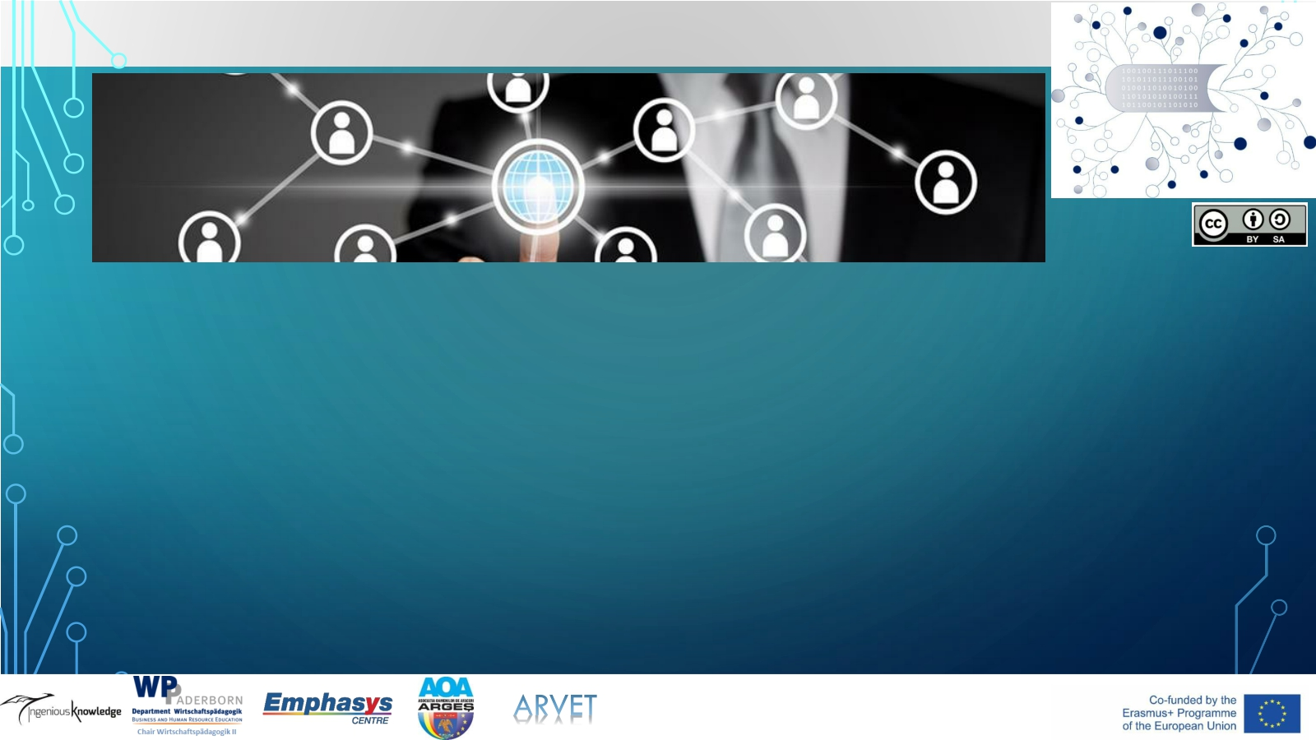
CONTACT
Asociatia Oamenilor de Afaceri ARGES
http://www.aoaarges.ro
http://digivet.eduproject.eu/
Dan IONESCU
Daniel CRISAN
The European Commission support for the production of this publication does not constitute an
endorsement of the contents which reflects the views only of the authors, and the Commission cannot be held responsible for any use which may be made of the information contained therein.
26

